Slide 1
哈工大计算机学院2015年秋季学期
《软件工程》-Project
M2: 用户故事和迭代计划
小组名称：_team16_
小组成员：_张冠巍_、_潘亭宇_、_何天泽_、_赵得志_
2026年11月7日 星期六

Slide 2
用户故事清单
用户故事编号 | 用户故事简称
1 | User register
2 | User login
3 | User profile
4 | Add plan
5 | Details of plan
6 | Update user profile
7 | Recommend users
8 | Recommend route
9 | Teammates management

Slide 3
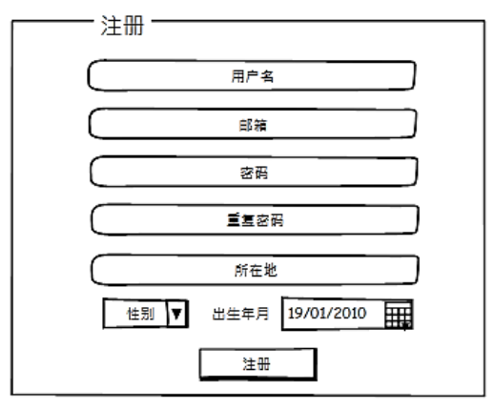
用户故事1——用户注册(卡片正面)
as a [new user], i want to [create a new account] so that i can [become a fomal user]
输入用户名
重复性检验
输入邮箱
格式验证
输入密码
密码比对
其他信息
显示错误信息
提交表单
注册用户

Slide 4
用户故事1 ——用户注册(卡片背面)
Confirmation
成功– 注册登录并访问主页
失败 – 提示信息：
  “用户名已存在”
  “邮箱格式错误’
  “密码不匹配”

Slide 5
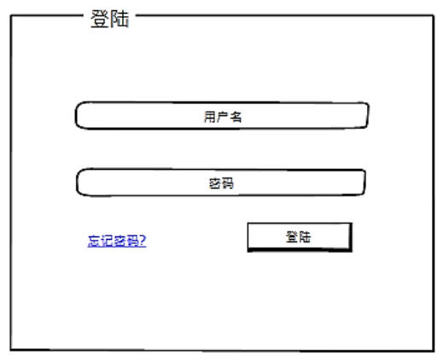
用户故事2——用户登录(卡片正面)
as a [registered user], i want to [log in], so i can [access subscriber content]
用户名
密码
点击重置密码
显示错误信息

Slide 6
用户故事2 ——用户登录(卡片背面)
Confirmation
成功 – 合法用户，登陆并跳转到主页
失败 – 显示信息：
  “用户名密码不匹配”
重置密码 – 向默认邮箱发送邮件重置密码
  “重置密码已发送至用户邮箱”

Slide 7
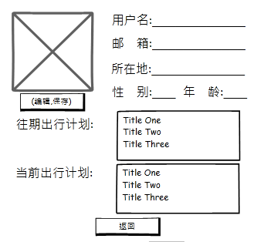
用户故事3——用户资料(卡片正面)
as a [user], i want to [view a user’s profile (including myself)], so that i can [learn more about the user (and edit my self's profile)]
用户名、邮箱不可修改
其他信息可修改
点击可修改用户信息
仅对自己可用
数据库中取出用户曾参与过的计划
数据库中取出用户正在参与过的计划
返回上一页面

Slide 8
用户故事3 ——用户资料(卡片背面)
Confirmation
编辑：进入修改页面
  权限：查看用户自己的资料时可以操作，查看他人时不可操作
返回：返回上一页面
点击计划：跳转至该计划的详细信息

Slide 9
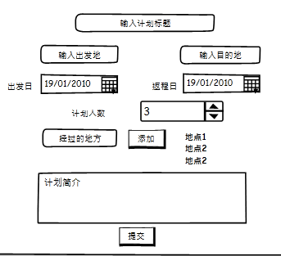
用户故事4——添加计划(卡片正面)
As a registered user I want to make a new traveling plan so I can publish it on the website
添加一个可能经过的地方到右侧
由前端实现
提交表单

Slide 10
用户故事4 ——添加计划(卡片背面)
Confirmation
添加：将输入框中的信息添加到右侧
提交：提交计划表单

Slide 11
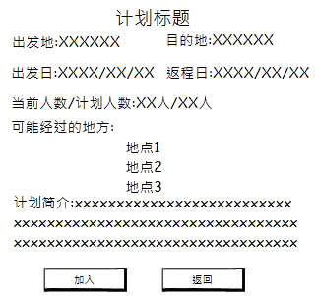
用户故事5——计划详情(卡片正面)
As a registered user I want to see detail info. of certain plan so I can learn more details of the plan.
点击跳转至队友管理
查看已加入该计划的名单
判定人数
加入计划
更新人数
返回上一页面

Slide 12
用户故事5——计划详情(卡片背面)
Confirmation
成功：将用户信息加入该计划中，更新该计划的人数信息
失败：“人数已满，无法加入”
返回：返回上一页面
点击人数：跳转至队友管理

Slide 13
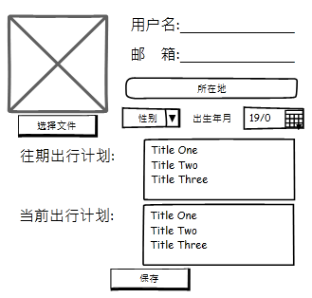
用户故事6——更新用户资料(卡片正面)
As a registered user I want to edit my profile so I can make my profile correct.
上传头像文件
提交表单
更新原有数据

Slide 14
用户故事6——更新用户资料(卡片背面)
Confirmation
选择文件：选择要上传的头像文件
保存：用提交的表单中的数据更新数据库已有数据

Slide 15
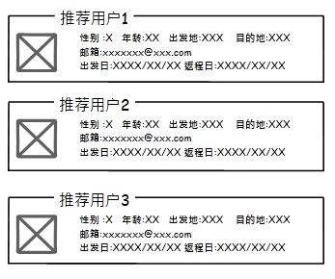
用户故事7——队友推荐(卡片正面)
As a registered user I want to be recommended some other users who have similar traveling plans so I can find my teammates easily
点击查看该用户

Slide 16
用户故事7——用户推荐(卡片背面)
Confirmation
点击查看该用户的详细信息

Slide 17
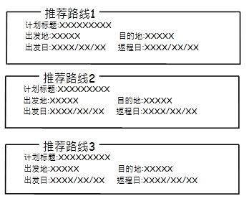
用户故事8——路线推荐(卡片正面)
As a registered user I want to see some popluar plans/routes so I can select one to join in.
点击查看该计划

Slide 18
用户故事8——路线推荐(卡片背面)
Confirmation
点击查看该计划的详细信息

Slide 19
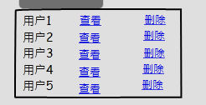
用户故事9——管理队友(卡片正面)
As a master of the plan I want to see who’s in my plan and delete some of them so I can manage my teammates while.
点击删除该用户
查看该用户的详细信息

Slide 20
用户故事9——管理队友(卡片背面)
Confirmation
查看：查看该队友的详细信息
删除：将该队友提出该计划
  管理员：可以操作
  普通成员：无法操作

Slide 21
用户故事工作量估算
针对识别出的每一个故事，使用Story Point估算其工作量，工作量的单位是天。
使用预定的值：1/2、1、2、3、5、8、13、20；
用户故事编号 | 用户故事工作量
1 | 1/2
2 | 1/2
3 | 1/2
4 | 2
5 | 1
6 | 1
7 | 4
8 | 4
9 | 2

Slide 22
迭代计划
迭代次数 | 包含的用户故事 | 故事的优先级 | 故事的工作量估计 | 计划起止时间 | 本次迭代的总工作量
1 | 界面设计 | - | - | 10/4-11/13 | -
2 | 1. User register | High | 1/2 | 11/13-11/14 | 7.5
 | 2. User login | High | 1/2 | 11/13-11/14
 | 3. User profile | High | 1/2 | 11/15-11/16
 | 4. Add plan | High | 2 | 11/16-11/19
 | 5. Details of plan | medium | 1 | 11/20-11/23
 | 9. Teammates management | medium | 2 | 11/23-11/24
 | 6. Update user profile | low | 1 | 11/24-11/25
3 | 7. Recommend users | low | 4 | 11/30-12/12 | 8
 | 8. Recommend route | low | 4 | 12/12-12/26
Notes:
若本项目采用三次迭代，根据各用户故事的优先级和工作量估算，将用户故事分配到各次迭代当中，计算各次迭代的总工作量。确保这样的安排符合之后PPT给出的依赖关系和优先级安排，以及各次迭代的总工作量的平衡。
第一次迭代：9月10日——10月28日
第二次迭代：10月29日——11月19日
第三次迭代：11月20日——12月17日
请根据需要增加下表中的行数，但不能增加迭代次数。

Slide 23
用VersionOne管理用户故事和迭代计划
需完成以下1-6项（后续PPT中）
用户故事之间的依赖关系
建立团队、项目、成员
Product Backlog（全部用户故事）
Print Planning（规划迭代）
形成每个Sprint的Story Board
形成每个Sprint的Burndown Chart
注：后续的PPT中，将VersionOne中的工作成果界面截图后粘贴
Notes:
根据前面的内容，使用VersionOne建立你们的项目管理计划，将结果以截图的形式放在此处。

Slide 24
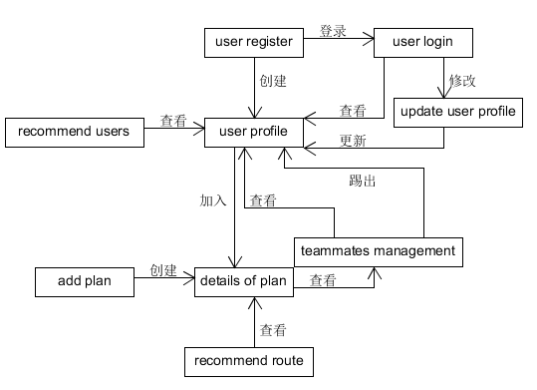
1.用户故事之间的依赖关系
使用一张图，简要刻画上表中各用户故事之间的依赖关系

Slide 25
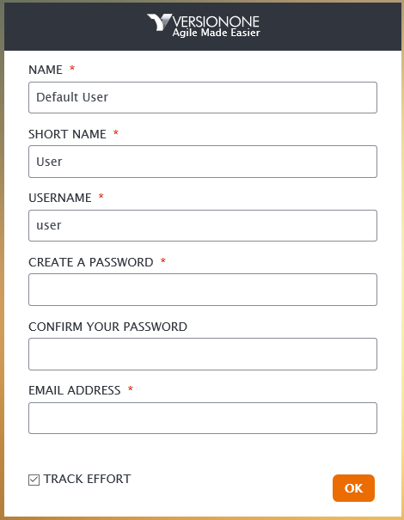
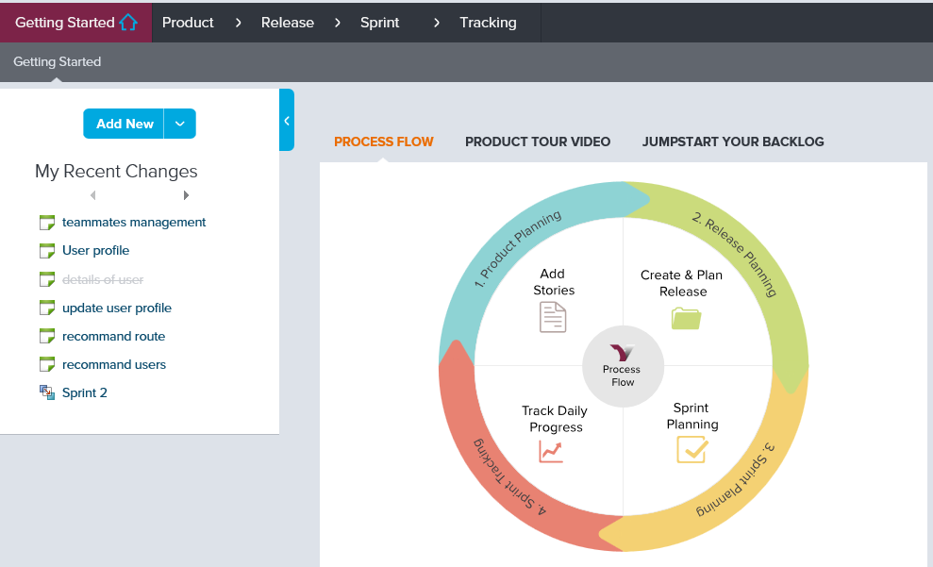
2.建立团队、项目、成员

Slide 26
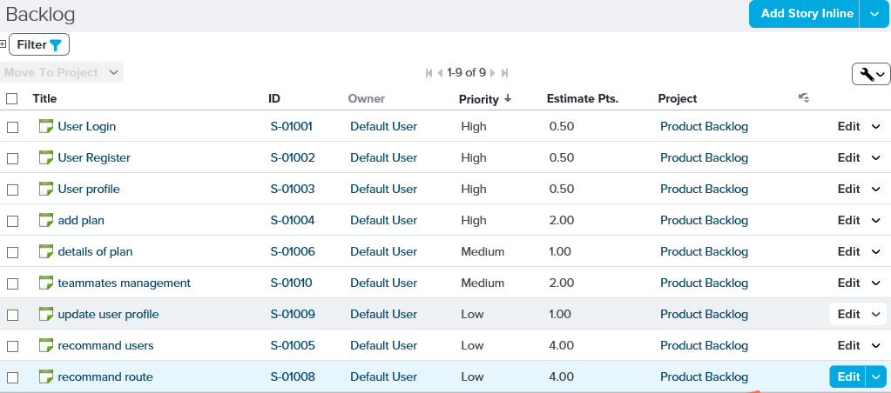
3.Product Backlog（全部用户故事）

Slide 27
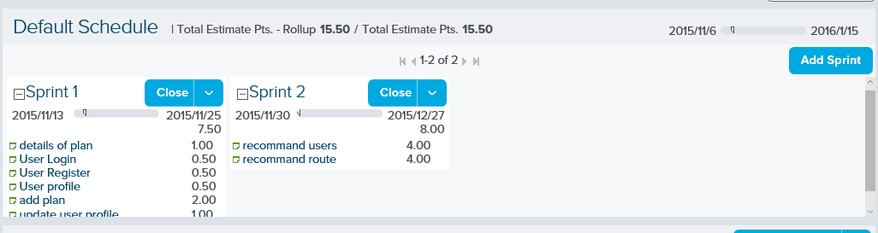
4.Sprint Planning（规划迭代）

Slide 28
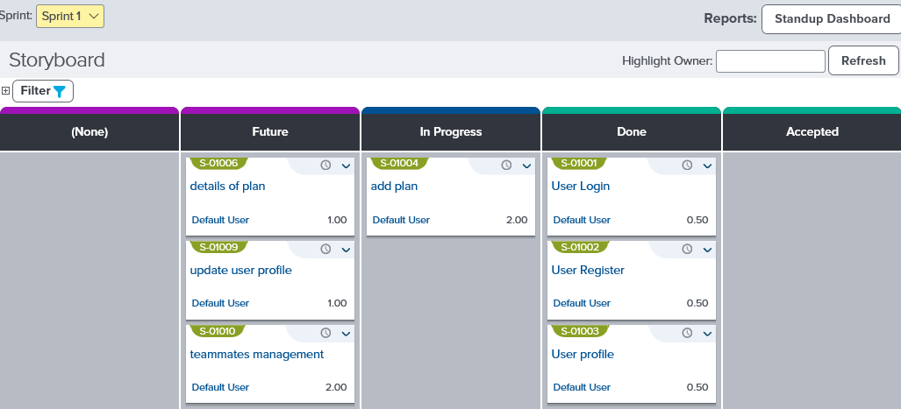
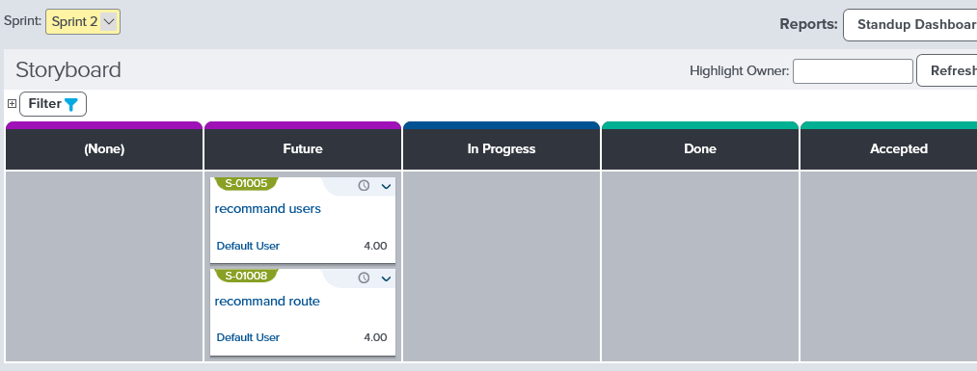
5.形成每个Sprint的Story Board

Slide 29
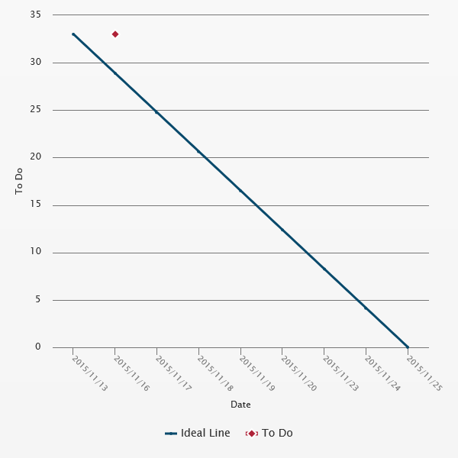
6.形成每个Sprint的Burndown Chart

Slide 30
用MockupBuilder完成原型设计
使用MockupBuilder建立软件原型，只需给出主要的3个界面原型设计即可
注：后续的PPT中，将MockupBuilder中创建的界面原型截图后粘贴
Notes:
根据前面的内容，使用VersionOne建立你们的项目管理计划，将结果以截图的形式放在此处。

Slide 31
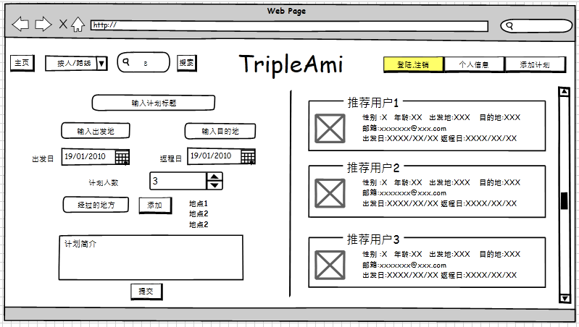
原型设计1

Slide 32
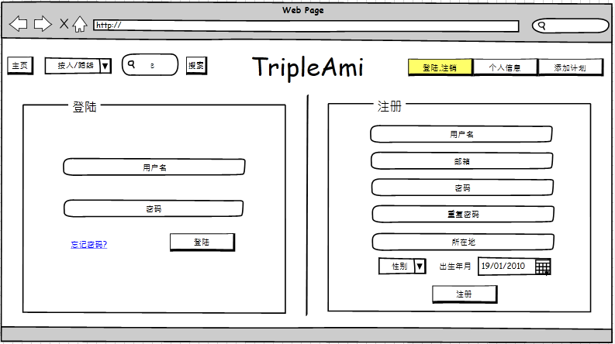
原型设计2

Slide 33
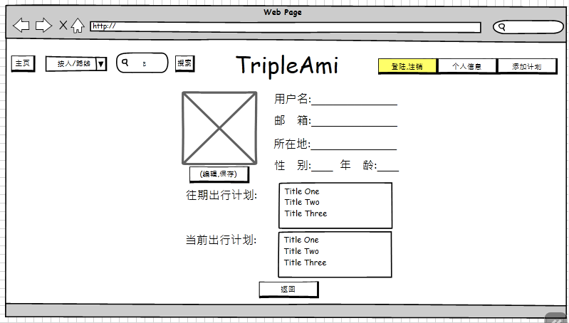
原型设计3

Slide 34
结束

